Slide 1
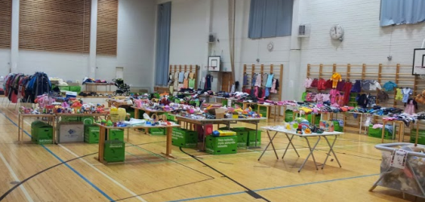
MLL Puistolan Jäsenkirje 1/2014
Aurinkoista kevättalvea hyvät jäsenemme!
Mannerheimin lastensuojeluliiton Puistolan yhdistyksellä on kevääksi suunnitteilla monia kursseja ja tapahtumia. Kaikki kurssit (joissa on vielä tilaa) ja tapahtumat löydät tästä kirjeestä.
Suuren suosion saanut hyväntekeväisyys-kirpputori järjestettiin 19.1.2014 ja tapahtumalla kerättiin 3010 euroa alueemme lasten ja nuorten hyväksi.
Kiitos kaikille tapahtumaan osallistuneille!
Kevään kurssit joissa on vielä tilaa:
Teatteri-ilmaisun ryhmä pienille lapsille (Tapulin nuorisotalo)
Tule leikkimään ja iloitsemaan teatteri-ilmaisun värikkääseen maailmaan! Teatteri-ilmaisun ryhmä on 4-5 -vuotiaille lapsille ja heidän vanhemmilleen.
Aika: Kahdeksana sunnuntaina kevään aikana (2.3. 9.3. 23.3. 30.3. 6.4. 13.4. 27.4. 25.5.) 4-5 -vuotiaat klo 11.20 – 12.05
Hinta: 66 € MLL Puistolan jäsenet, 80 € ei jäsenet
Ilmoittautuminen: http://puistola.mll.fi/toiminta/kerhot-ja-kurssit/
Tulevat tapahtumat:
Ravintola ”Ilo” 16.2.2014
Puistolan MLL osallistuu ravintolapäivään sunnuntaina 16.2.2014. Ravintola ”Ilo” tarjoaa suolaisia ja makeita herkkuja Nurkan monitoimitalon pihalla. Ruoan lisäksi tarjolla myös liikuntaa ja leikkejä lapsille ja vanhemmille.
RAVINTOLA
ILO

Slide 2
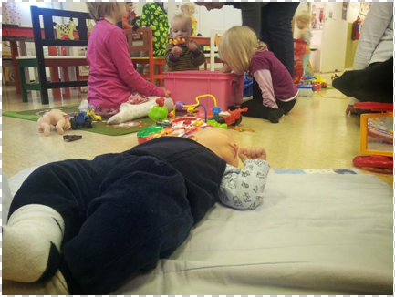
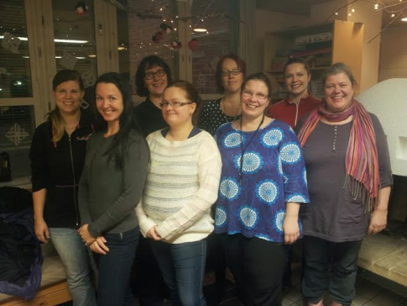
Luova lauantai 22.3.2014
Koko perheen tapahtuma järjestetään jälleen maaliskuussa (22.3.2014) Nurkkatien monitoimitalossa, Nurkkatie 2. Tapahtumassa on paljon tekemistä lapsille, mm. puutöitä, temppurata, kankaanpainantaa yms.
Perhekahvila joka tiistai klo 10-12
Perhekahvila on avoinna joka tiistai klo 10-12 Tapulin leikkipuistossa (Moisiontie 18). Leikin ja yhdessäolon ohessa tarjolla pientä suolaista ja makeaa syötävää sekä usein myös vaate- tai tuote-esittelyitä tai eri alan asiantuntijoidenpuheenvuoroja. Tervetuloa!
Yhdistyksen kevätkokous
Puistolan MLL:n kevätkokous pidetään 10.4.2014 klo 19 alkaen Tapulin leikkipuistossa (osoitteessa Moisiontie 18). Tervetuloa mukaan keskustelemaan ja vaikuttamaan.
MLL Puistolan hallitus toivoo loistavaa kevättä kaikille jäsenilleen. Nähdään kevään tapahtumissa!
Tykkääthän meistä myös
Facebookissa!
MLL Puistola

